Slide 1
Layout

Slide 2
DIV
Dla początkującego front end developera najtrudniejsze jest zrozumienie łączenia div-ów w jeden spójny layout. Niektórzy powiadają, że zrozumienie tego tematu jest kluczem do opanowania sztuki tworzenia stron internetowych.

Slide 3
DIV
Elementy <div>, to elementy blokowe. Element blokowy to taki, który zajmuje całą szerokość elementu, w którym się znajduje (tzw. rodzica), pod warunkiem, że zostanie wypełniony treścią. Elementy html nie wypełnione treścią nie zostaną wyświetlone wcale, chyba że określimy ich parametry w CSS.

Slide 4
DIV
Rodzicem wszystkich elementów wyświetlanych na ekranie jest element <body>, tzn. wszystkie elementy html wyświetlane w przeglądarce są zagnieżdżone w elemencie body. Element body, jeśli nie określimy inaczej, zajmie szerokość całego okna naszej przeglądarki. Jeśli okno naszej przeglądarki będzie liczyło 1200px, to szerokość elementu body będzie również 1200px.

Slide 5
Szerokość
Rozdzielczość podawana jest w pikselach w stosunku szerokość na wysokość, czyli np. 1366px na 768px, tzn. że naraz możemy zobaczyć 1366 pikseli wszerz i 768 pikseli wzdłuż. Ważne jest to ze względu na wybór szerokości strony, którą tworzymy. Jeśli ktoś używa monitora o szerokości np. 1200px, a my stworzymy stronę o szerokości 1300px, to żeby zobaczyć te 100px będzie musiał za każdym razem przewijać stronę w bok.

Slide 6
Szerokość
Takie rozwiązanie byłoby bardzo uciążliwe, dlatego staramy się wybierać taką szerokość, która w danym momencie pasuje do większości monitorów. Obecne standardy to 1920x1080 oraz 1366x768

Slide 7
Szerokość
W celu ustawienia szerokości stwórzmy sobie prostą stronę z jednym div’em o klasie container i przygotujmy element <style> do wypełnienia. Wszystkie elementy niech znajdą się wewnątrz elementu <body>. Element style również zamieścimy w sekcji body w celu zminimalizowania ilości znaczników pojawiających się w przykładach poniżej. Chociaż dobrą praktyką jest stosowanie plików zewnętrznych do styli, bądź umieszczanie ich w sekcji <head>.

Slide 8
Klasa container
<style>
.container {}
</style>
<div class="container">Jeden krótki paragraf</div>

Slide 9
Ustawienia szerokości
<style>
.container {
width: 300px;
}
</style>
<div class="container">Jeden krótki paragraf</div>

Slide 10
Szerokość
Szerokość możemy również wyrażać w procentach do szerokości rodzica, czyli do elementu, w którym danym element się znajduje. Nasz kontener w tym przypadku będzie przyjmował wartości połowy szerokości elementu <body>. Wystarczy, że zmniejszymy okno naszej przeglądarki i wraz ze zmianą okna będzie zmieniała się również szerokość naszego kontenera. Element <body>jest elementem blokowym, czyli elementem , który zajmuje całą szerokość okna przeglądarki. Wraz ze zmianą szerokości okna przeglądarki zmienia się również jego szerokość.
Szerokość wyrażana w pikselach jest nazywana ustaloną (fixed), natomiast szerokość wyrażana w procentach płynną (fluid).

Slide 11
DIV
Do naszego kontenera dodamy div‚a o klasie content (z ang. treść, zawartość) i umieścimy w nim paragraf. Następnie szerokość kontenera ustalimy na stałą wynoszącą 300px, a kontentu na płynną wynoszącą 50% i dodamy niebieski kolor tła, żeby się wyróżniał.
Szerokość elementu o klasie content będzie zawsze równa połowie szerokości kontenera. W tym przypadku wyniesie 150px.

Slide 12
DIV
<style>
.container {
width: 300px;
background-color: green;
}
.content {
width: 50%;
background-color: greenyellow;
}
</style>
<div class="container">
<div class="content">
<p>Jeden krótki paragraf</p>
</div>
</div>

Slide 13
Wysokość
Domyślnie wysokość elementu warunkowana, jest jego zawartością, tzn. element jest np. tak wysoki ile znajduje się tekstu w danym elemencie html. Wysokość również możemy wyrażać w wartościach względnych, czyli w %, oraz w bezwzględnych czyli w px.

Slide 14
Wysokość
<style>
.container {
width: 300px;
background-color: green;
}
.content {
width: 50%;
background-color: greenyellow;
height: 200px;
}
</style>
<div class="container">
<div class="content">
<p>Jeden krótki paragraf</p>
</div>
</div>

Slide 15
Zagnieżdżanie
Wyobraźmy sobie, że prowadzimy gazetę i chcemy stworzyć taki szablon artykułu z dwoma kolumnami położonymi obok siebie. Skonstruujemy artykuł o szerokości 400px z dwoma równo podzielonymi kolumnami. Klasę artykułu nazwiemy jak zwykle obcojęzycznie, będzie to article, a następnie kolumny odpowiednio col-1 oraz col-2. Poszczególnym kolumnom nadamy szerokość po połowie, a wysokość ustawimy na 200px. Na razie nie będziemy dodawać tekstu to do kolumn.
Jeśli nie dodamy treści do elementu html, nie zostanie on wyświetlony. Czy zawsze jest to prawdą? W przypadku elementu liniowego tak, jednak w przypadku elementu blokowego nie zawsze. Element blokowy pojawi się na ekranie za każdym razem, gdy będzie miał określoną szerokość oraz wysokość, niezależnie czy jest wypełniony treścią czy nie.

Slide 16
Zagnieżdżanie
<style>
.article {
width: 400px;
background-color: #d7d7d7;
}
.col-1 {
width: 50%;
background-color: #499afa;
height: 200px;
}
.col-2 {
width: 50%;
background-color: #fab949;
height: 200px;
}
</style>
<div class="article">
<div class="col-1"></div>
<div class="col-2"></div>
</div>

Slide 17
Zagnieżdżanie
Druga kolumna została wyświetlona pod spodem, pomimo, że jest dość miejsca obok kolumny pierwszej, żeby ta druga się zmieściła. Przecież na papierze dzielą się po połowie miejscem artykułu.
Elementy div to elementy blokowe. W celu przeniesienia musimy skorzystać z reguły CSS o nazwie float.

Slide 18
Float
<style>
.article {
width: 400px;
background-color: #d7d7d7;
}
.col-1 {
float: left;
width: 50%;
background-color: #499afa;
height: 200px;
}
.col-2 {
float: left;
width: 50%;
background-color: #fab949;
height: 200px;
}
</style>
<div class="article">
<div class="col-1"></div>
<div class="col-2"></div>
</div>

Slide 19
Float
Reguła float przypisana do elementu blokowego, zmienia rodzaj jego rozmieszczenia na stronie. Elementy blokowe zawsze zajmują nową linię i domyślnie zajmują całą jej szerokość. Z powyższego przykładu o naszej gazecie możemy wywnioskować, że nawet jak zmniejszymy ich szerokość to nadal okupują całą linię.

Slide 20
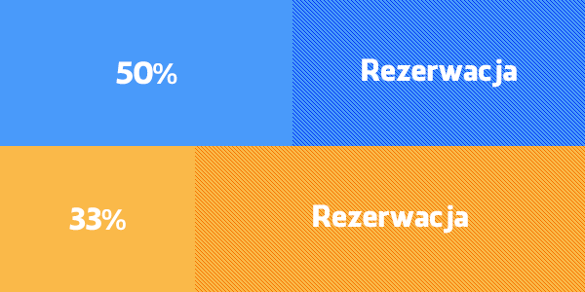
Element blokowy

Slide 21
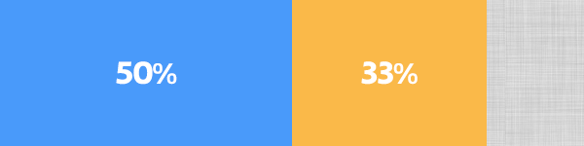
Float

Slide 22
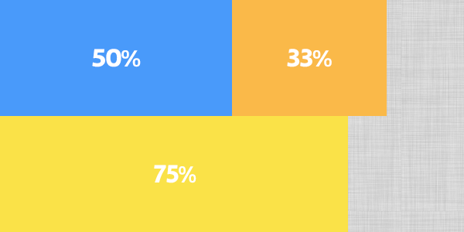
Float

Slide 23
Float left, right
Elementy dryfujące mogą dryfować w lewo, bądź w prawo. Co to znaczy? Oznacza to, że możemy określić, w którą stronę mają zostać wyrównane do lewej czy do prawej.

Slide 24
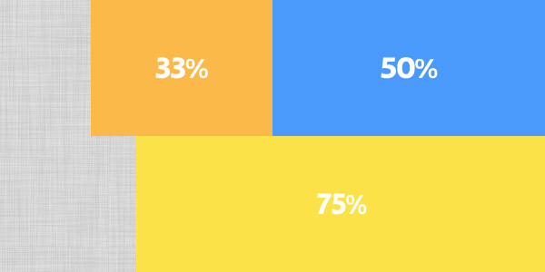
Right

Slide 25
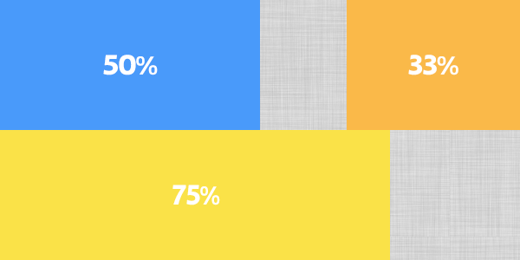
Float left right

Slide 26
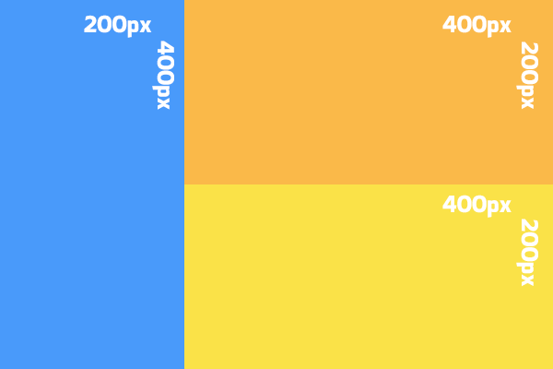
Praktyczny przykład

Slide 27
Przykład
.blue { width: 200px; height: 400px; float: left; }
.orange { width: 400px; height: 200px; }
.yellow { width: 400px; height: 200px; }
<div class="blue"></div>
<div class="orange"></div>
<div class="yellow"></div>

Slide 28
Przykład poprawiony
.blue { width: 200px; height: 400px; float: left; }
.content { width: 400px; height: 400px; float: left; }
.orange { width: 400px; height: 200px; }
.yellow { width: 400px; height: 200px; }
<div class="blue"></div>
<div class="content">
<div class="orange"></div>
<div class="yellow"></div>
</div>

Slide 29
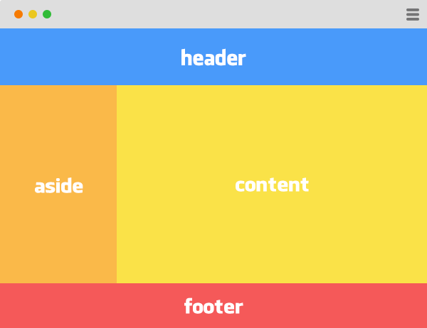
Ćwiczenia

